Slide 1
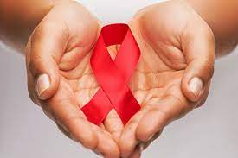
مداخلات روان شناختی در پیشگیری و درمان ایدز
دکتر رضا برومند
آذر ماه 1400
موسسه آنامیس مهرجنوب Anamisfile.ir

Slide 2
رضا برومند
دانش آموخته رشته های روان شناسی بالینی، روان شناسی تربیتی و مشاوره خانواده تا مقطع دکترای تخصصی
در دانشگاه های اصفهان، شیراز، مالایا و هرمزگان
مولف، مترجم و طراح و مجری کارگاه های آموزشی

Slide 3
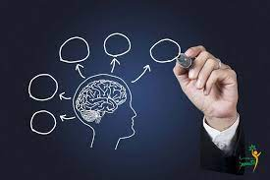
روان شناسی چیست؟
روان‌شناسی یا پسیکولوژی (به انگلیسی: psychology ):
علمی است که با استفاده از روش علمی به پژوهش و مطالعه روان (ذهن)، فرایند ذهنی و رفتار در موجودات زنده می‌پردازد.
موسسه آنامیس مهرجنوب Anamisfile.ir

Slide 4
سه مشخصه اصلی روان شناسی کنونی
1-جذاب بودن
2-مهم بودن
3-امیدبخش بودن
موسسه آنامیس مهرجنوب Anamisfile.ir

Slide 5
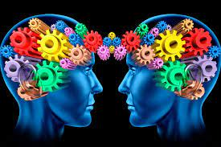
Attractiveجذاب بودن
1-اغلب مردم وحتی تحصیلکرده های سایر رشته ها به مطالعه
کتب روان شناسی علاقه نشان می دهند
2-تولید محتوای موضوعات روان شناسی در فضای مجازی
بیشترین حجم را بخود اختصاص داده است
3-کتاب های روان شناسی بالاترین میزان فروش را داشته اند
4-فارغ التحصلان و شاغلین سایر رشته ها پس از مدتی به فعالیت در حوزه روان شناسی روی آورده اند
موسسه آنامیس مهرجنوب Anamisfile.ir

Slide 6
Importance2-اهمیت داشتن
گسترش روان شناسی در حوزه های مختلف مانند
آموزش و پرورش
اقتصاد/بازرگانی و تجارت
دین و مذهب
بهداشت و درمان
سیاست/فرهنگ
ورزش
موسسه آنامیس مهرجنوب Anamisfile.ir

Slide 7
Promising3-امیدبخش
هر جایی به مشکل بر می خوریم سراغ روان شناسی و روان شناسان می رویم
مشکلات شخصی
مشکلات خانوادگی
برای موفق شدن
بهبود روابط
بهبود عملکرد شغلی
موسسه آنامیس مهرجنوب Anamisfile.ir

Slide 8
سطوح 4 گانه مداخلات روان شناختی
موسسه آنامیس مهرجنوب Anamisfile.ir

Slide 9
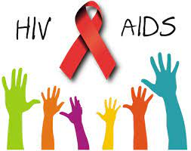
سطوح چهارگانه مداخلات روان شناختی
الف:آموزش:فرایند انتقال دانش
موسسه آنامیس مهرجنوب Anamisfile.ir

Slide 10
علائم و مراحل ایدز یا HIV
همانطور که می دانید ایدز یک بیماری کشنده است که توسط ویروس HIV ایجاد می شود
با ورود این ویروس به بدن، قدرت دفاعی بدن روز به روز کاهش می یابد و هر میکروبی فرصت بیمارکردن فرد را پیدا می کند
موسسه آنامیس مهرجنوب Anamisfile.ir

Slide 11
علائم و مراحل ایدز یا HIV
عفونت ویروسی HIV در سه مرحله اتفاق می افتد که بدون انجام درمان، در طول زمان بدتر خواهد شد و در نهایت سیستم ایمنی بدن شما را از بین می برد.
موسسه آنامیس مهرجنوب Anamisfile.ir

Slide 12
علائم و مراحل ایدز یا HIV
مرحله اول:عفونت حاد HIV
اکثر مردم وقتی آلوده به ویروس می شوند به سرعت متوجه نمی شوند، اما کمی بعد ممکن است علائمی را نشان دهد
این زمانی است که سیستم ایمنی بدن شما مبارزه می کند، معمولا در عرض 2 تا 6 هفته پس از اینکه ویروس را گرفتید.
موسسه آنامیس مهرجنوب Anamisfile.ir

Slide 13
علائم و مراحل ایدز یا HIV
مرحله دوم:عفونت مزمن HIV
بعد از اینکه سیستم ایمنی شما نبرد با HIV را از دست می دهد و می بازد، نشانه های ایدز از بین می رود؛ پزشکان این را دوره نامنظم یا بالینی پنهان می نامند.
اکثر افراد نشانه هایی را نمی بینید یا احساس نمی کنند و شما ممکن است متوجه نشوید که آلوده شده اید و می توانید HIV را به دیگران منتقل کنید.
موسسه آنامیس مهرجنوب Anamisfile.ir

Slide 14
علائم و مراحل ایدز یا HIV
مرحله سوم:ایدز
ایدز مرحله پیشرفته عفونت ویروسی HIV است ؛ این معمولا زمانی است که تعداد سلول های t-cell cd4 کمتر از 200 باشد.
شما همچنین می توانید با کمک "تشخیص بیماری های ایدزی" مانند سارکوم کاپوسی (نوعی سرطان پوست) یا پنومونی (بیماری ریوی)، ایدز شما تشخیص داده شود
موسسه آنامیس مهرجنوب Anamisfile.ir

Slide 15
سطوح چهارگانه مداخلات روان شناختی
ب:راهنمایی:فرایند اطلاع رسانی
موسسه آنامیس مهرجنوب Anamisfile.ir

Slide 16
سطوح چهارگانه مداخلات روان شناختی
ج:مشاوره:فرایند خودشناسی
موسسه آنامیس مهرجنوب Anamisfile.ir

Slide 17
سطوح چهارگانه مداخلات روان شناختی
د:رواندرمانی:فرآیند تغییر در شخصیت،افکار،احساس و رفتار
موسسه آنامیس مهرجنوب Anamisfile.ir

Slide 18
موسسه آنامیس مهرجنوب برگزار میکند:
مشاوره در ایدز
موسسه آنامیس مهرجنوب Anamisfile.ir

Slide 19
مشاوره
مشاوره يك تعامل هدفمند است كه طي آن مشاور با صرف وقت و توجه براي مراجع ، به او در سه زمینه کمک می نماید:
1- جستجو و كشف روش هايي براي زيستن خلاقانه تر
2- تصميم گيري منطقی
3- تغيير و بهبود رفتار
موسسه آنامیس مهرجنوب Anamisfile.ir

